Slide 1




ANALISIS COMPARATIVO
EMPRESAS VS S&P 500
Realizado por Jorge Blasco Romero

Slide 2
TABLA DE
CONTENIDO
¿Qué es el índice S&P 500?
Acciones escogidas para el análisis
Hipótesis
Resultados Obtenidos
Conclusiones
01
02
03
04
05

Slide 3
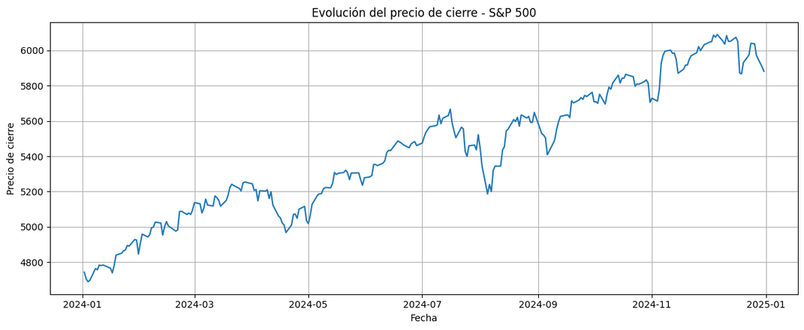
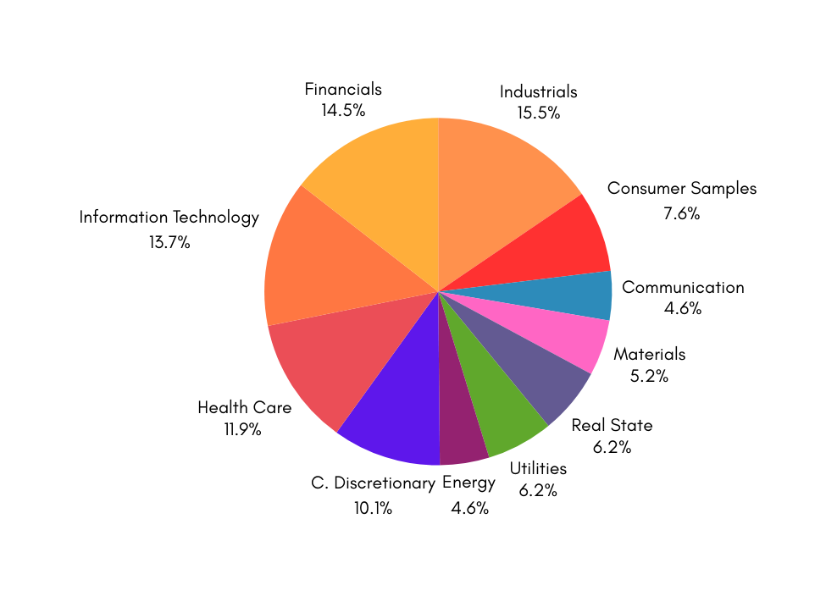
¿QUÉ ES EL INDICE S&P 500?
Es un índice bursátil que representa las 500 empresas más grandes de Estados Unidos.
Corresponde a uno de los indices más grandes a nivel global.

Slide 4




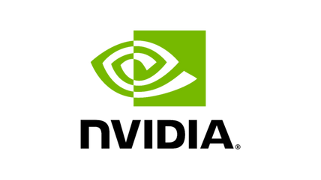

ACCIONES ESCOGIDAS
Estas 5 acciones componen el 25% del indice total

Slide 5


HIPÓTESIS
LAS 5 EMPRESAS MÁS GRANDES
DEL ÍNDICE HAN SUPERADO SU RENTABILIDAD ANUAL.

Slide 6

RESULTADOS OBTENIDOS
Acción | Rentabilidad Anual (%) | Ratio de Sharpe | Beta | Rentabilidad Comparada con el índice
Apple | 35.72 | 1.44 | 0.95 | 11.60
Microsoft | 14.56 | 0.53 | 1.19 | -9.56
Nvidia | 180.02 | 3.32 | 2.66 | 155.90
Amazon | 46.55 | 1.52 | 1.54 | 22.43
Meta | 70.08 | 1.84 | 1.55 | 45.96
S&P 500 | 24.12 | 1.55 |  | 0

Slide 7

CONCLUSIONES
Todas las empresas a excepción de Microsoft batieron al índice
Nvidia destacó por un ratio rentabilidad/riesgo
No es necesario invertir en todas las empresas de un índice para replicarlo
La mayoria de las empresas son más volátiles que el índice

